Slide 1

EC C언어 스터디
-4강-

Slide 2

에라토스테네스의 체
정렬 알고리즘
구간 합
시공간 복잡도
배열에서 선택하기
다차원 배열

Slide 3
시공간 복잡도

Slide 4
시간 복잡도
- 시공간 복잡도

Slide 5
BIG-O 표기법
- 시공간 복잡도

Slide 6
공간 복잡도
- 시공간 복잡도

Slide 7
에라토스테네스의 체

Slide 8
배열에서 선택하기

Slide 9
정렬 알고리즘

Slide 10
다차원 배열

Slide 11
구간 합

Slide 12
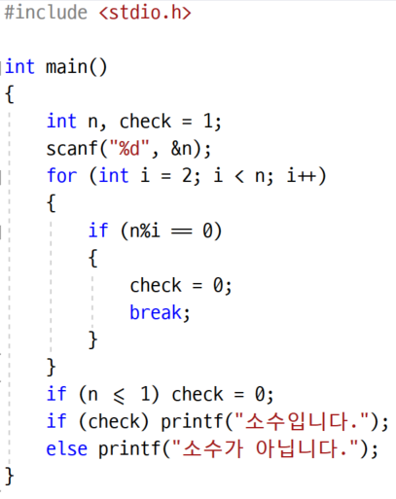
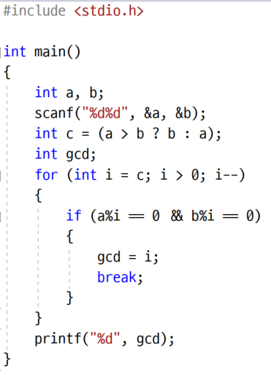
for문의 활용 예제
- 반복문의 활용
<소수 판별 알고리즘>
<최대공약수 알고리즘>

Slide 13
실습!
- 반복문의 활용
풀어보세요!
수 뒤집기 : 반복문을 통해 수를 뒤집어 봅시다.
뒤집고 더하고 뒤집고...
문제 풀이
2의 제곱인가? : for문의 특성을 이용해 간단히 풀 수 있습니다.
비트 연산을 통해 한 줄로 풀 수도 있습니다.

Slide 14
다차원 배열

Slide 15
기초 알고리즘

Slide 16
수고하셨습니다!

